Slide 2

三季度戴维斯
双击2
9月14日 20:15
王延龙
执业编号:A1120615060002
10多年行业从业经验，擅长把握市场节奏和筹码理论，以及热点跟踪及板块分析和龙头晋级、淘汰、卡位等细节判断。推崇趋势跟踪论，主张躲避风险为第一，获取利润是第二。是盈利模式《钝化转势法》、《分金弱转强》、《一眼看高点》等创始人。对投资者心理的操作过程解剖，深受广大股民用户的认可。

Slide 3

0 1
大盘分析
0 2
戴维斯双击继续适用
0 3
操作逻辑
0 4
个股操作细节

Slide 4
PART 01
大盘分析

Slide 5
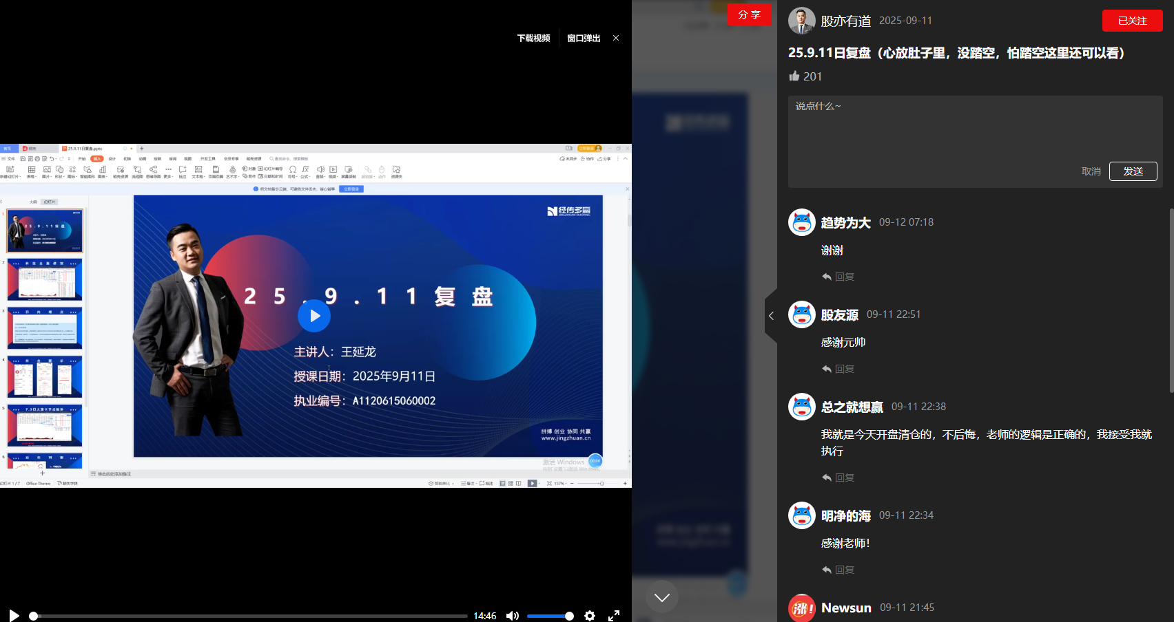
大盘分析

Slide 6
PART 02
戴维斯双击继续适用

Slide 7
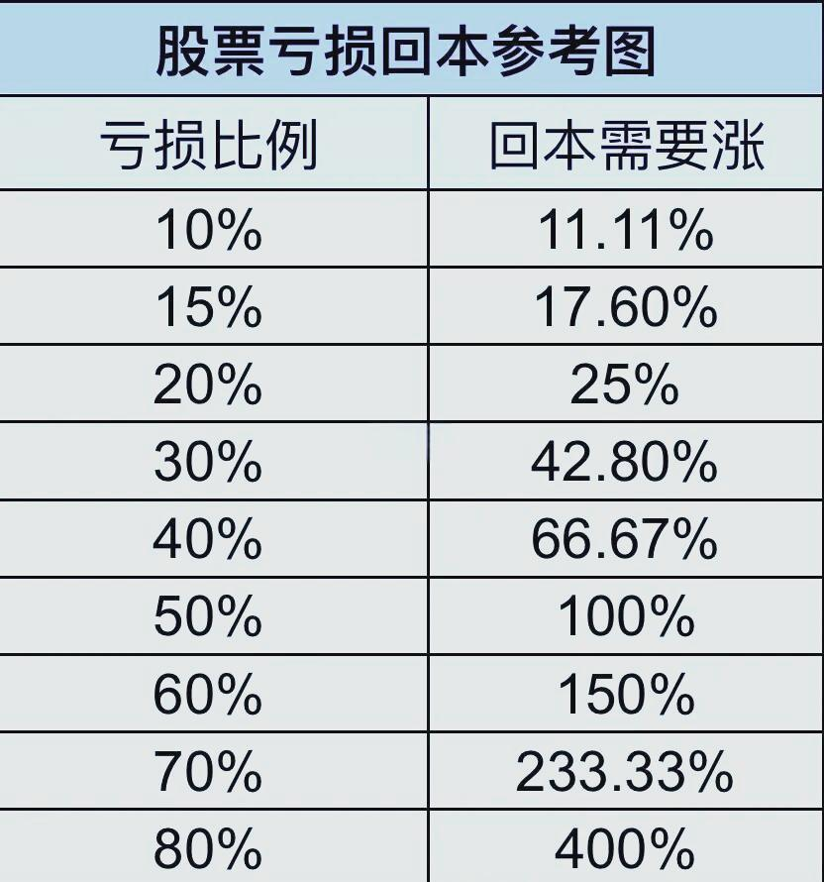
戴维斯双击
股价（P） = 每股收益（EPS） × 市盈率（P/E）​
假设你投资一家公司：
初始状态​：EPS = 1元，P/E = 10倍，
那么股价 = 1 × 10 = ​10元。
发生戴维斯双击​：
1.盈利提升​：公司业绩大好，EPS增长了100%，达到 ​2元。
2.估值提升​：市场情绪乐观，P/E从10倍提升到20倍。
最终状态​：股价 = 2元 × 20 = ​40元。
你的投资收益不是简单的（100%盈利增长 + 100%估值提升）= 200%，而是 ​​（1+100%）× （1+100%） - 1 = 300%​​！这就是乘数效应的魔力。
市场大跌是对戴维斯双击个股最好的馈赠。
我经历过N多次戴维斯双击。
记忆最深刻。
戴维斯双击个股会有波动。
不是一成不变。

Slide 8
PART 03
操作逻辑

Slide 9
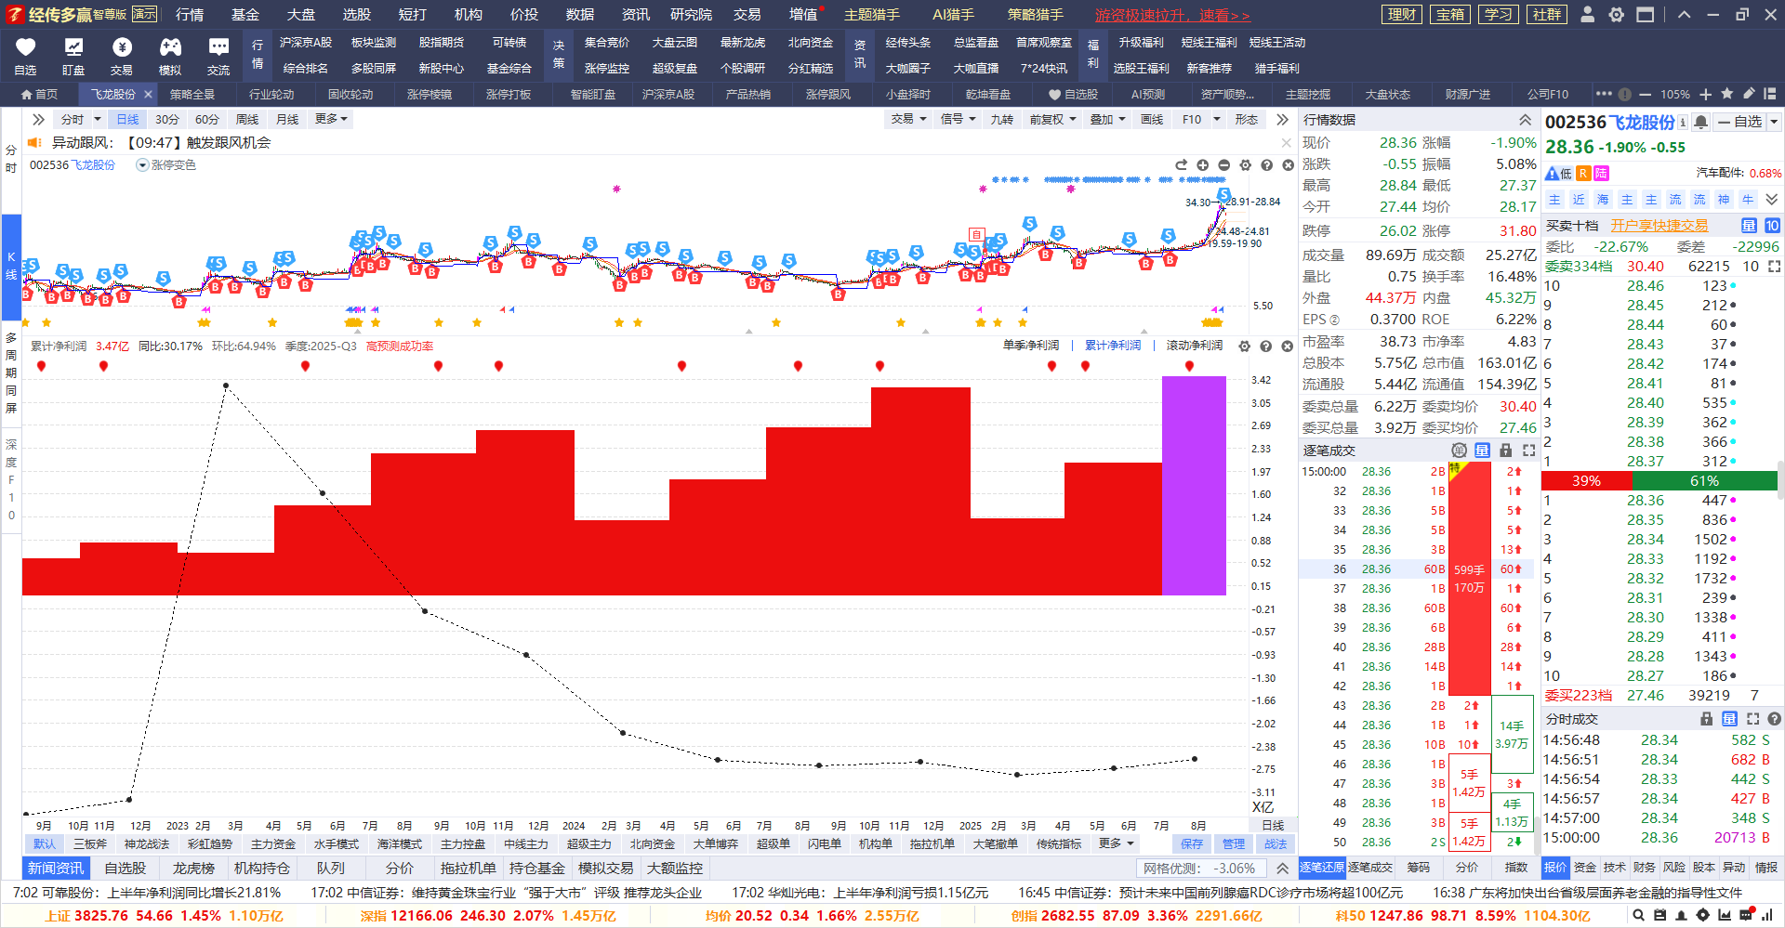
还记得飞龙股份吗？

Slide 10
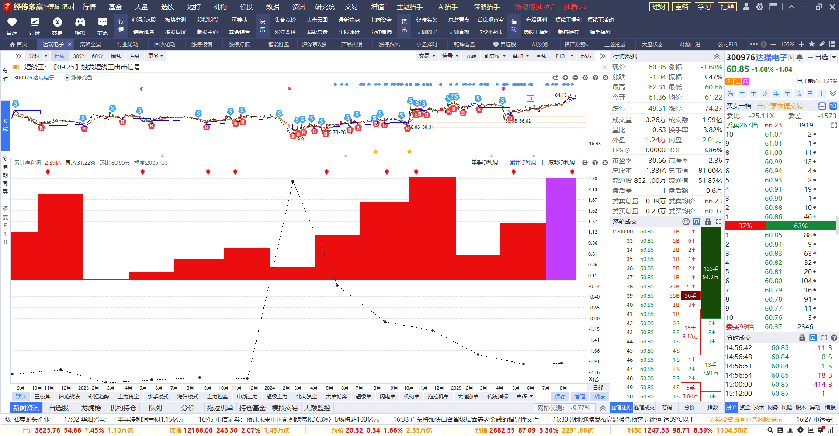
还记得达瑞电子吗？

Slide 11
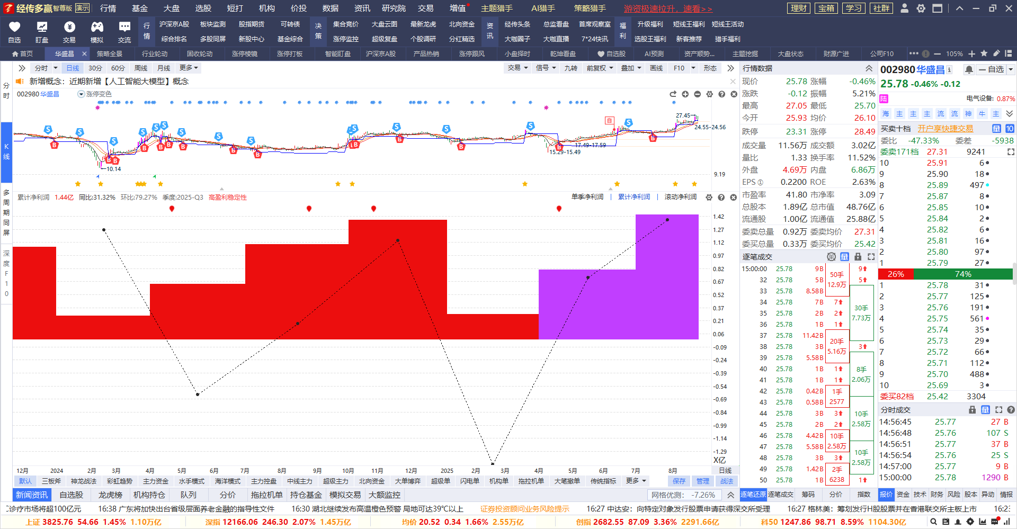
还记得华盛昌吗？

Slide 12
PART 04
选股方案

Slide 13
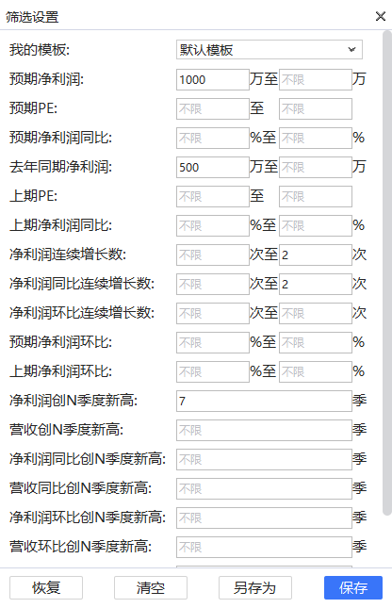

选股方案

Slide 14
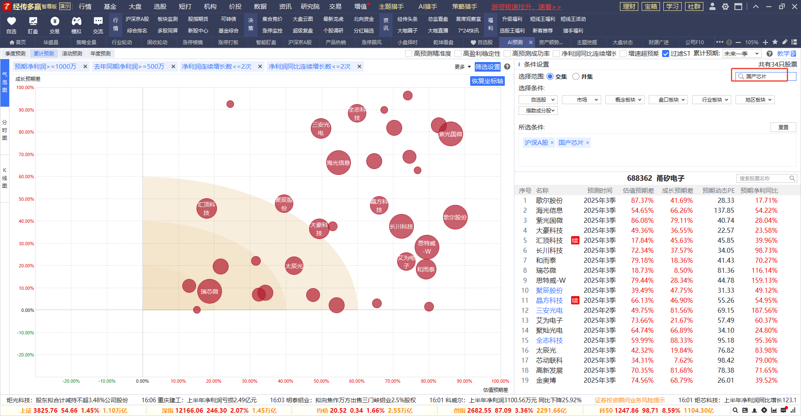
可叠加

Slide 15
十月份的话进入四季度，数据发生改变

Slide 16


Slide 17
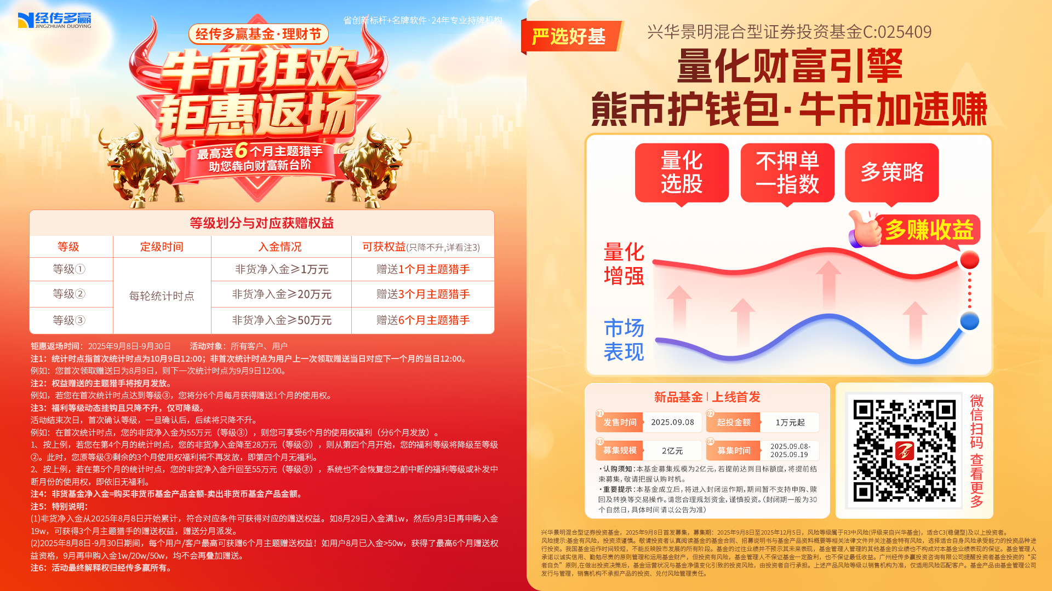

Slide 18
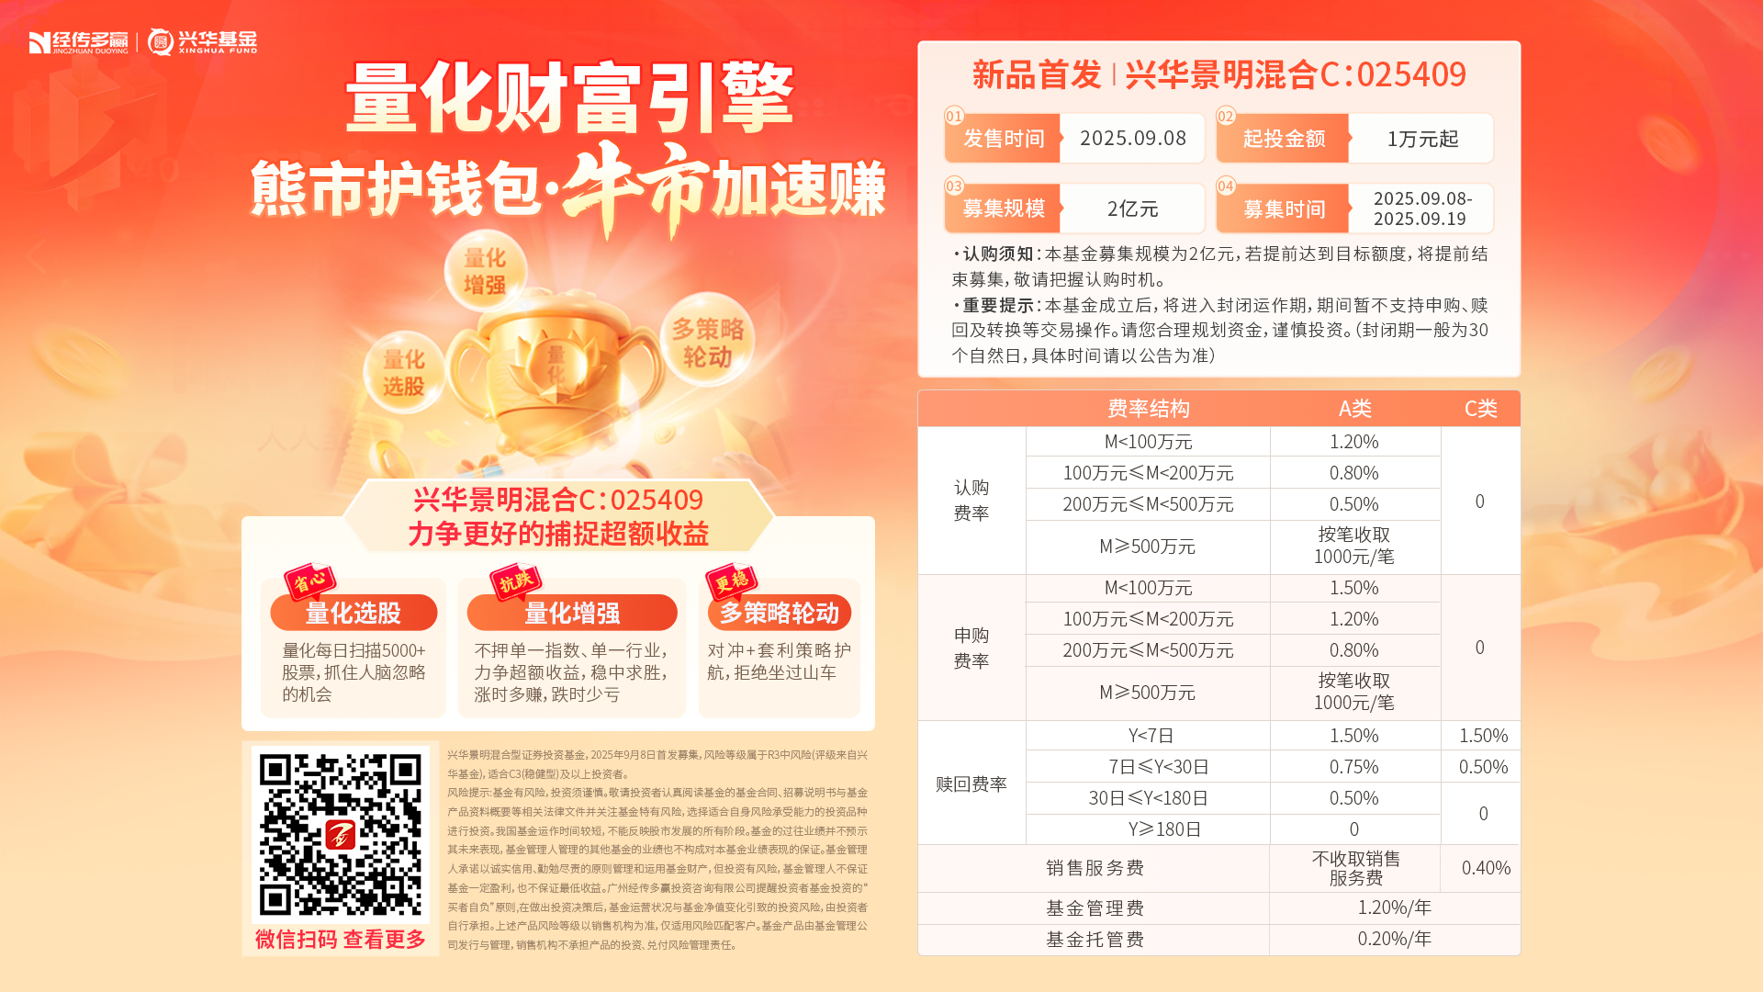

Slide 19
